Slide 1
CLASE DE SOCIALES
NUESTRO PLANETA TIERRA Y EL CUIDADO DEL AGUA…

Slide 2


Slide 3
NUESTRO PLANETA TIERRA Y EL CUIDADO DEL AGUA.
DESPUÉS DE VER EL SIGUIENTE VIDEO:
https://www.youtube.com/watch?v=C6WQ7uY5W7o
RESPONDE EN TU CUADERNO:
¿POR QUÉ ES IMPORTANTE CUIDAR EL AGUA?.

Slide 4
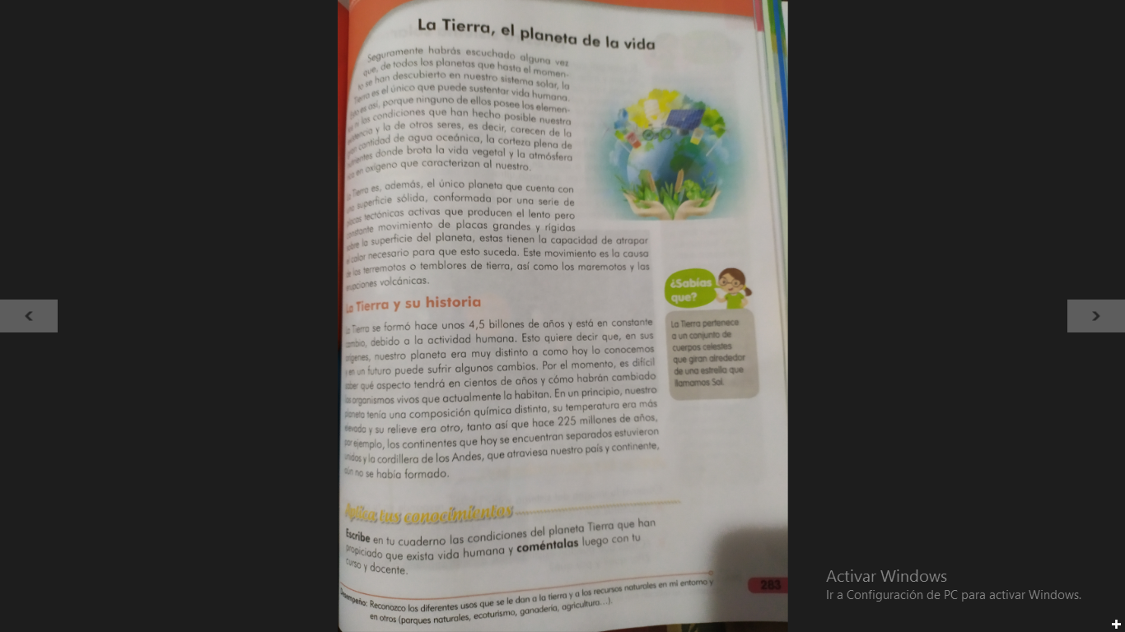

Slide 6
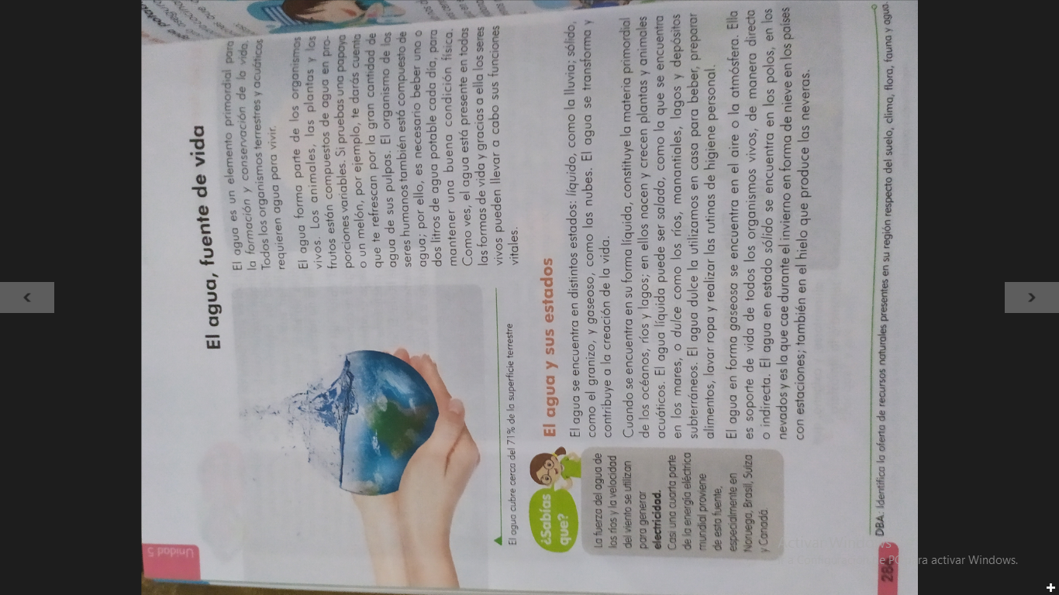

Slide 8
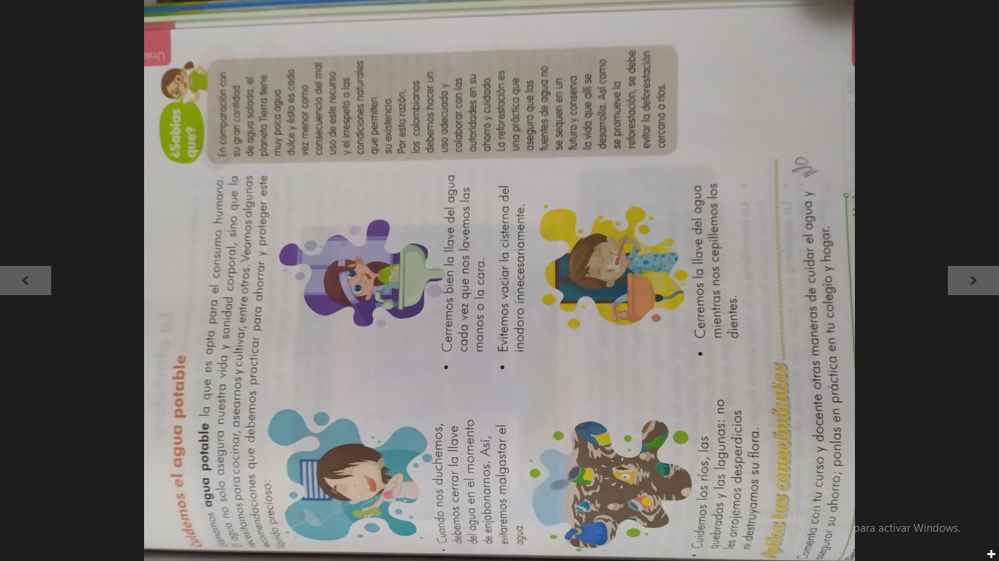

Slide 10
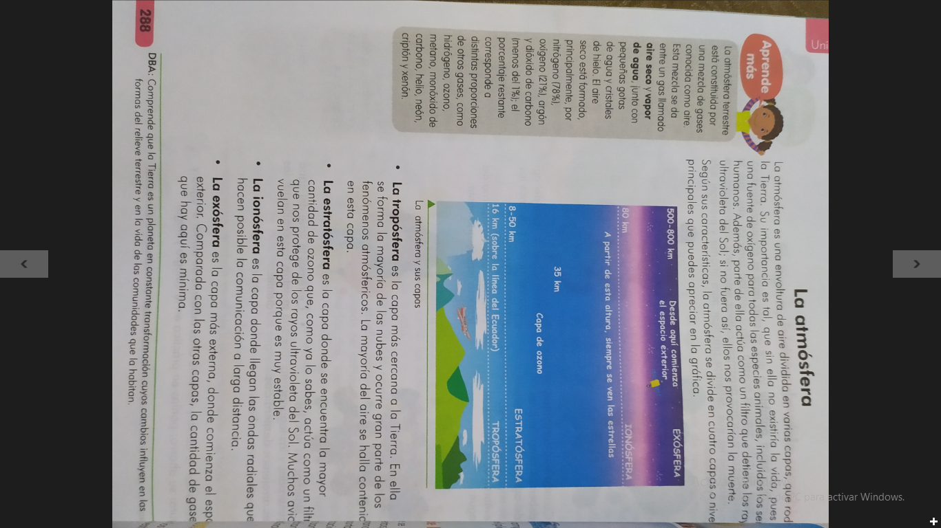

Slide 12
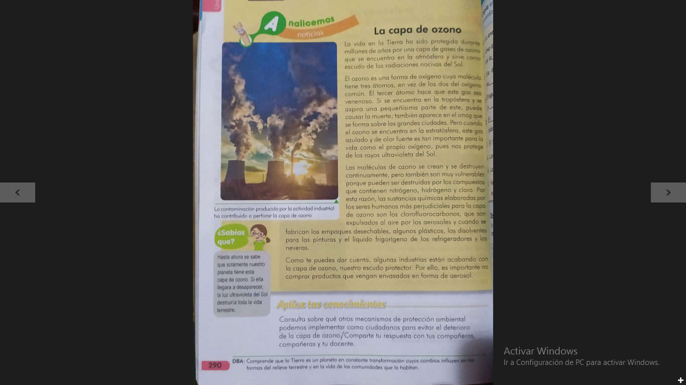

Slide 14
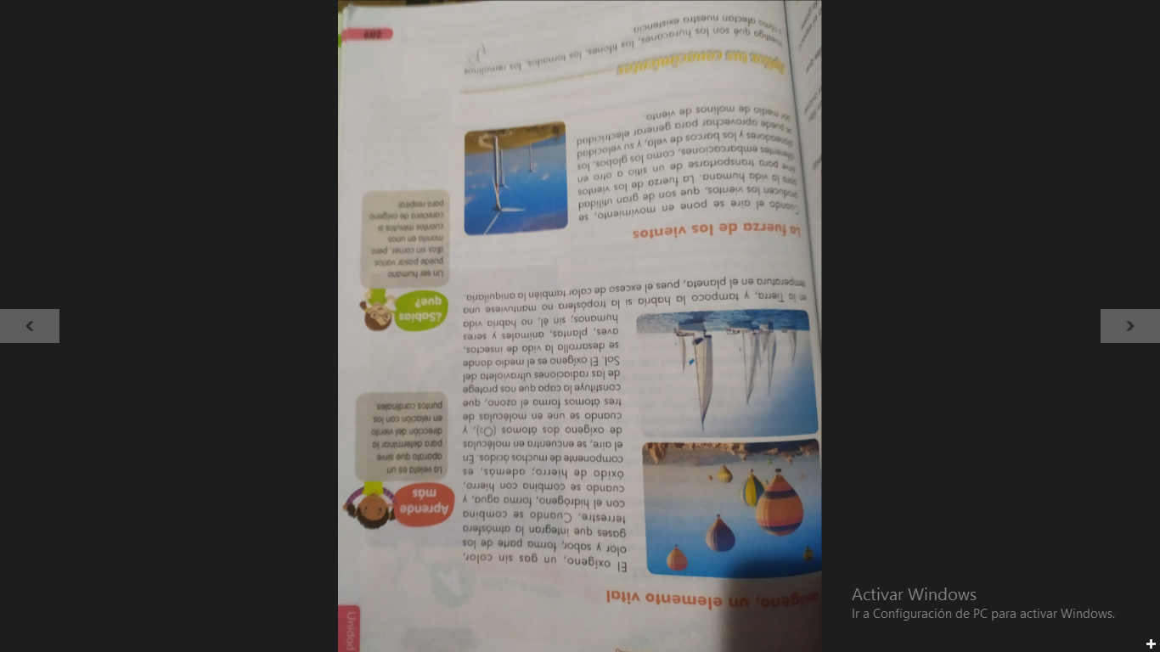

Slide 16
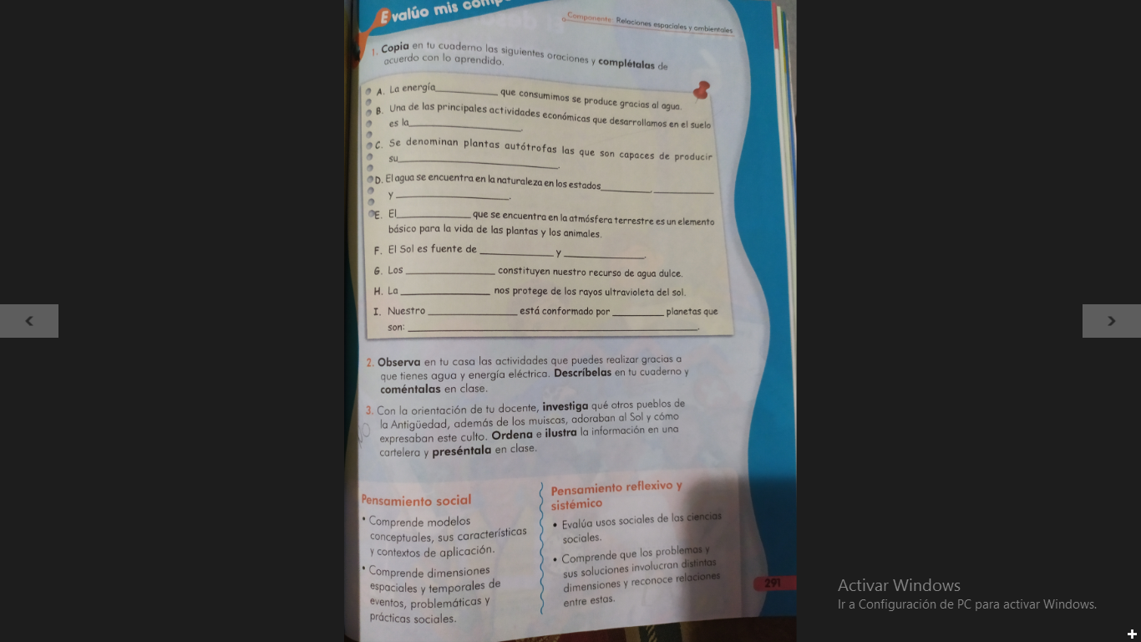

Slide 18
HASTA AQUÍ LLEGA NUESTRA CLASE DE HOY…
DESCANSA, QUE TENGAN UNA FELIZ Y BENDECIDA TARDE.

